Slide 1
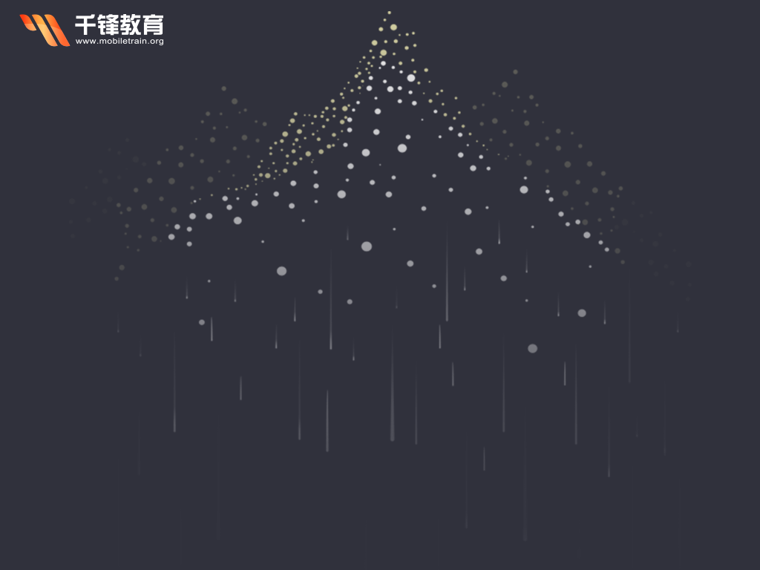
HTML5前端开发
—— 王妮

Slide 2
第七章 图片整合

Slide 3
本节学习目标
1
图像整合技术
2
原理及应用

Slide 4
第七章 图片整合
一、什么是图片整合技术（ css sprites 或者精灵图）
css sprites直译过来就是CSS精灵。通常被解释为“CSS图像拼合”或“CSS贴图定位”。其实就是通过将多个图片融合到一张图里面，然后通过CSS background背景定位技术技巧布局网页背景。

Slide 5
第七章 图片整合
二、图片整合的优势：
若干小图标拼合成一张图后布局，减少http iis请求数，对于大战大流量网站来说隐形优势很显然的，从而隐形地提升了网站性能。对于大流量网站来说本来http请求数比较宝贵，使用DIV+CSS Sprites这样可以大大的提高了页面的性能，这是CSS Sprites最大的优点，也是其被广泛传播和应用的主要原因，同时也减少图片文件数目。
概括来说就是以下这两点
1）通过图片整合来减少对服务器的请求次数，从而提高页面的加载速度。
2）通过整合图片来减小图片的体积。

Slide 6
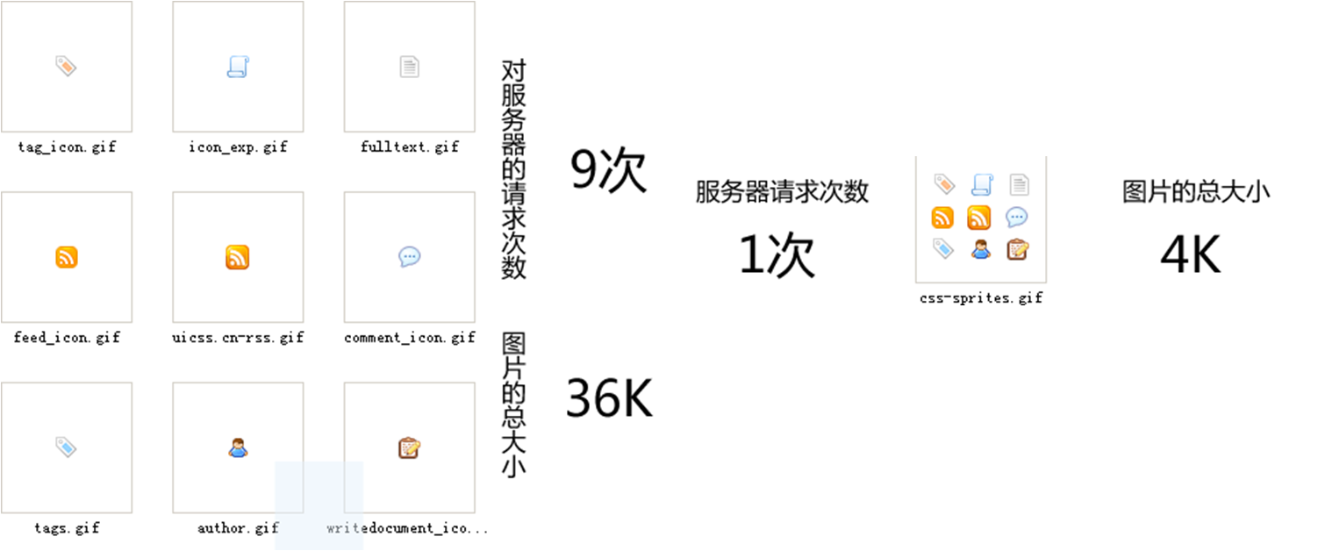
第七章 图片整合

Slide 7
第七章 图片整合
2、CSS Sprites的实现方法
滑动门技术
1.什么是滑动门
滑动门是一个形象的称呼，它利用CSS背景图像可层叠性，并允许彼此之上进行滑动来创造一些特殊动态效果
2.滑动门特征：
通过滑动门技术，可以使CSS设计出来的导航菜单兼具传统布局的图像效果，与CSS布局的高效扩展性 。

Slide 8
本章完

